Slide 1


运算符的优先级和结合性

Slide 2
运算符的优先级
运算符的优先级决定表达式中运算符的运算顺序。在对一个由多种运算符构成的表达式求值时，运算顺序由运算符的优先级决定，按优先级由高到低的顺序进行运算。C++运算符的优先级分为18个等级，优先级的数值越小，优先级越高。

Slide 3

可以使用组运算符“（）”改变结合性
【例1】
下列代码中w最终的值是？ int x = 2, y = 4,z = 1 , w ;
w = (z –= x) + y ;
解：由于表达式“w = ( z –= x) + y”的运算顺序为–=、+、=，所以，w的值为3。
提示：运算符优先级不是运算优先级，而是结合性优先级，即高优先级的运算符所结合的变量或表达式，不能被低优先级的运算符分离。

Slide 4
【例2】
下列代码中z最终的值是？ int x = 1, y = 1, z ;
z = ++x, x + y ;

Slide 5
运算符的结合性
运算符的结合性又称为计算顺序，它决定组成表达式的各个部分是否参与计算以及什么时候计算，是指运算符和操作数的结合方式。当运算符相邻时，其运算顺序由运算符的结合性来决定。运算符的结合性有两种，即左结合性和右结合性。

Slide 6
左结合性是指按从左到右的顺序进行运算
【例3】
表达式“x + y - z”的计算顺序？
解：由于减和加运算符的优先级相同，且都是左结合性，所以按从左至右的顺序是先加后减。

Slide 7
右结合性是指按从右向左的顺序进行运算
【例4】
下列代码中w最终的值是？int x = 2, y = 4, z = 1, w ;
w = z -= x + y ;
由于+的优先级最高，所以先计算x+y，得到值6；=和-=运算符的优先级相同，且都是右结合型，按照从右向左的顺序进行赋值，先运行z-=6，此时z=-5，再运行w=z，所以，表达式运行后，最后w的值为–5。

Slide 8
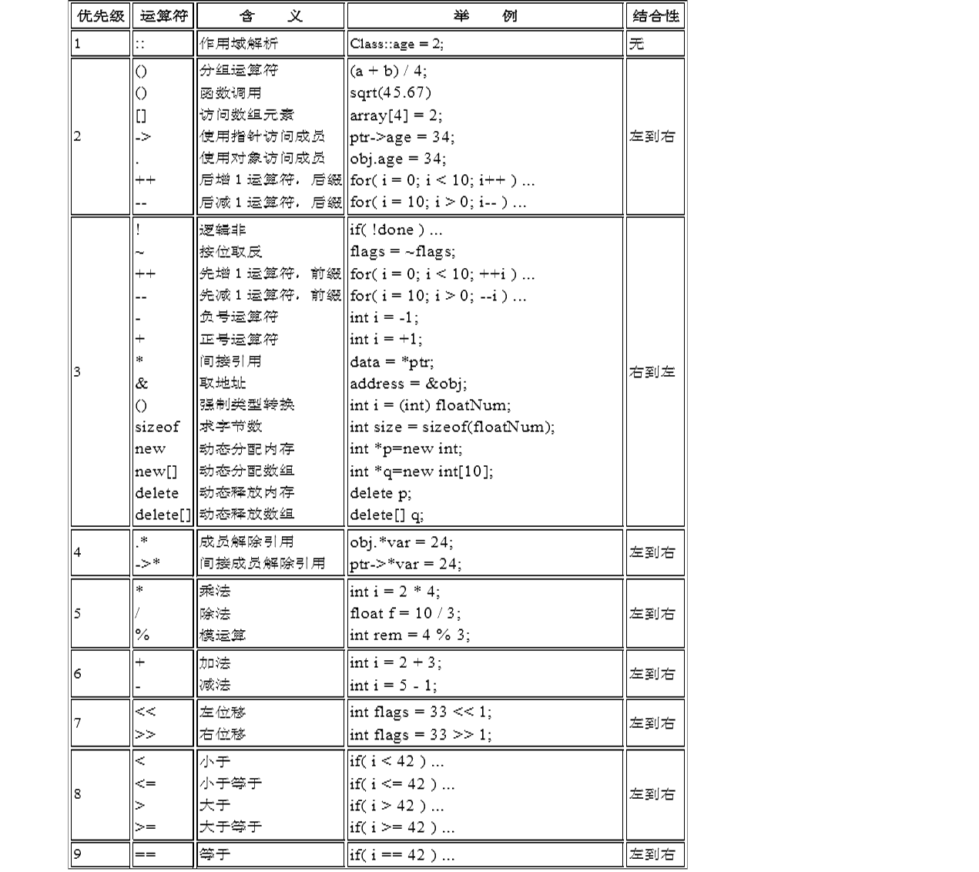

Slide 9
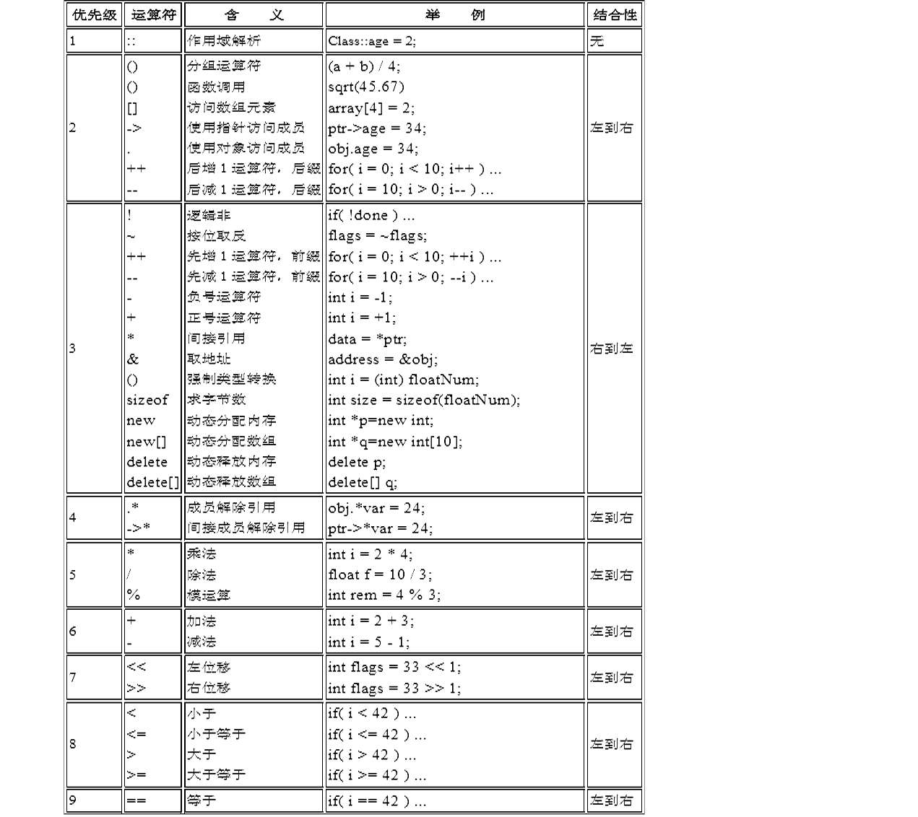

Slide 10
提示：
只有单目运算符、条件运算符和赋值运算符是右结合性，其余运算符都是左结合性。

